Slide 1
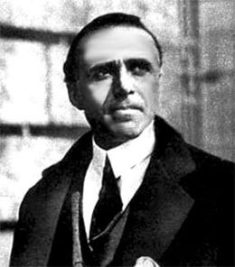
MAI DIMENTICARE
Mi ritrovo qui, circondata da queste quattro vecchie mura che mi riportano alla mente una montagna di ricordi della mia giovinezza. Al mio fianco c'è mia nipote Francesca, una bellissima ragazza di 17 anni. “Questa è la casa in cui vivevo quando ancora non conoscevo tuo nonno” le dico, mentre ripenso alle mille vicissitudini che sono rimaste impregnate su queste pareti ormai ingiallite, rovinate e piene di ragnatele. La voce di mia
nipote interrompe i miei pensieri e mi riporta alla realtà. « Abbiamo ancora del tempo prima che la mamma torni a riprenderci, perché non mi racconti un po' di quello che accadeva in Italia quando eri piccola?» mi dice lei con uno sguardo pieno di curiosità.
Ci penso un attimo e poi le rispondo annuendo

Slide 2
Nell'anno 1918 io ero solo una bambina, non mi rendevo conto di quello che mi accadeva intorno. Si era appena concluso il primo conflitto mondiale e l'Italia era in una situazione economica, politica e sociale precaria e molto difficile. La gente era disperata poiché vi erano state molte perdite umane e, inoltre, la maggior parte della popolazione sopravvissuta era disoccupata. Di questa situazione approfittò uno degli esponenti più importanti dell'interventismo, Benito Mussolini, che in poco tempo, precisamente nel 1921, creò il Partito Nazionale Fascista. Successivamente, nel 1922, con un colpo di stato a compimento della marcia su Roma, egli salì al potere. Da lì tutto ebbe inizio. La conferma del potere fascista sembrava aver determinato la conclusione della dura lotta tra fascisti e socialisti, che da anni si contendevano il potere e manifestavano i loro diversi ideali. Ho un ricordo vago e frammentario di quel giorno.

Slide 3
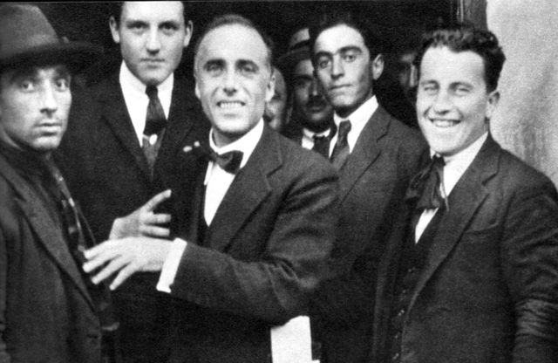
Rammento che mio padre, uno degli esponenti del Partito Socialista, poi diventato Partito Comunista, tornò a casa abbattuto e anche inquietato poiché era ben consapevole verso che cosa il nostro Paese stava andando incontro. Il fascismo era appoggiato dai ceti medi e dalla borghesia e fu favorito dalle grandi lacune del partito avversario, che si vedeva sempre più diviso per paura delle minacce di quest'ultimo che intraprendeva una lotta illegale piena di intimidazioni e di abusi. La notizia della creazione di un nuovo ministero con a capo Mussolini fu
accolta con un sospiro di sollievo dalla maggioranza del Parlamento, ad eccezione, naturalmente, dei comunisti. Mussolini inizialmente lasciò relativamente liberi la stampa e i partiti, affermando nel primo discorso della Camera che le libertà assicurate dallo

Slide 4
Statuto Albertino non sarebbero state negate, e che anche i componenti delle squadre d'azione sarebbero ritornati al rispetto della legge. In realtà, Mussolini continuava ad appoggiare le azioni illegali degli squadristi, al fine di mettere a tacere gli avversari più temibili. Le spedizioni punitive e le violenze ai danni di qualsiasi persona che si dichiarava antifascista proseguivano indisturbati, in mezzo all'indifferenza e all'omertà di parte della popolazione. In ogni caso, il fascismo si proponeva di ottenere la maggioranza alla Camera. Ecco perché Mussolini decise di indire nuove elezioni per il mese di aprile del 1924. L'iniziativa era fondata sulla certezza di Mussolini di poter ottenere molti consensi per il clima di violenza e per la scarsa esperienza democratica della popolazione che da troppo poco tempo era ammessa a votare. Inoltre, per assicurarsi in ogni modo il successo alla lista nazionale, volle che le operazioni elettorali si svolgessero sotto il segno dell'intimidazione e consentì che i suoi incaricati violassero il segreto delle urne e commettessero imbrogli nello spoglio delle schede.

Slide 5
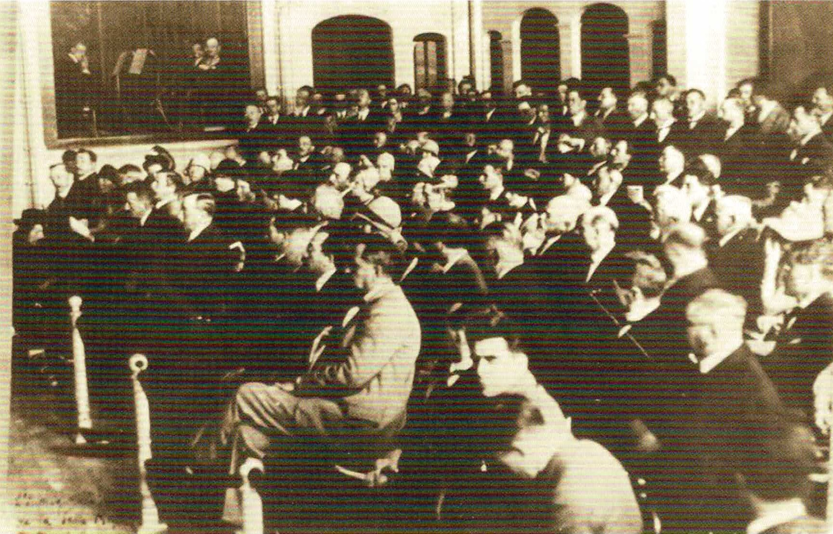
In tal modo la lista governativa arrivò a conquistare la maggior parte dei voti». «E nessuno si oppose a tutto ciò, nonna?» mi chiede mia nipote. «Ovviamente il Partito di mio padre ne era rimasto indignato
e perciò un suo grande collega e stimato amico di nome Giacomo Matteotti denunciò quello stesso giorno alla Camera le illegalità e i soprusi commessi. Lui era consapevole a cosa stava andando incontro e sapeva anche che il Partito Fascista non avrebbe lasciato perdere tutto ciò; infatti ai suoi colleghi disse: «Io il mio discorso l'ho fatto, ora tocca a voi preparare il mio discorso funebre». Questa sua frase fu quasi una premonizione, poiché il giorno dopo, mentre si recava a piedi verso Montecitorio, fu rapito e ucciso violentemente da dei membri della polizia di stato che, secondo mio padre, portavano a compimento il volere di Mussolini.

Slide 6
Un' ondata di indignazione si diffuse subito nel Paese. Così mio padre, rimasto sconvolto dall'accaduto, per paura di mettere a rischio la mia vita e quella di mia madre, fece sì che ci trasferissimo tutti insieme nella mia attuale casa, abbandonando per sempre questa baracca, lasciandoci solo la lunga storia che ti ho narrato e che per anni mio padre preferì non ricordare. Ma è proprio qui il punto!... Io ritengo invece che questi avvenimenti debbano essere ricordati, per evitare di ricadere negli stesi errori. Dunque, nipote mia, tieni sempre a mente di non temere coloro che hanno vedute diverse da te! Sii sempre te stessa e lotta per gli ideali che ti staranno più a cuore, così come ci ha insegnato l‘Onorevole Matteotti, che ha lottato per la democrazia, per la libertà e per il progresso sociale». Lei mi guarda con gli occhi lucidi e senza dirmi niente mi abbraccia teneramente. E’ un abbraccio pieno di affetto e comprensione per la mia sofferta testimonianza.

Slide 7
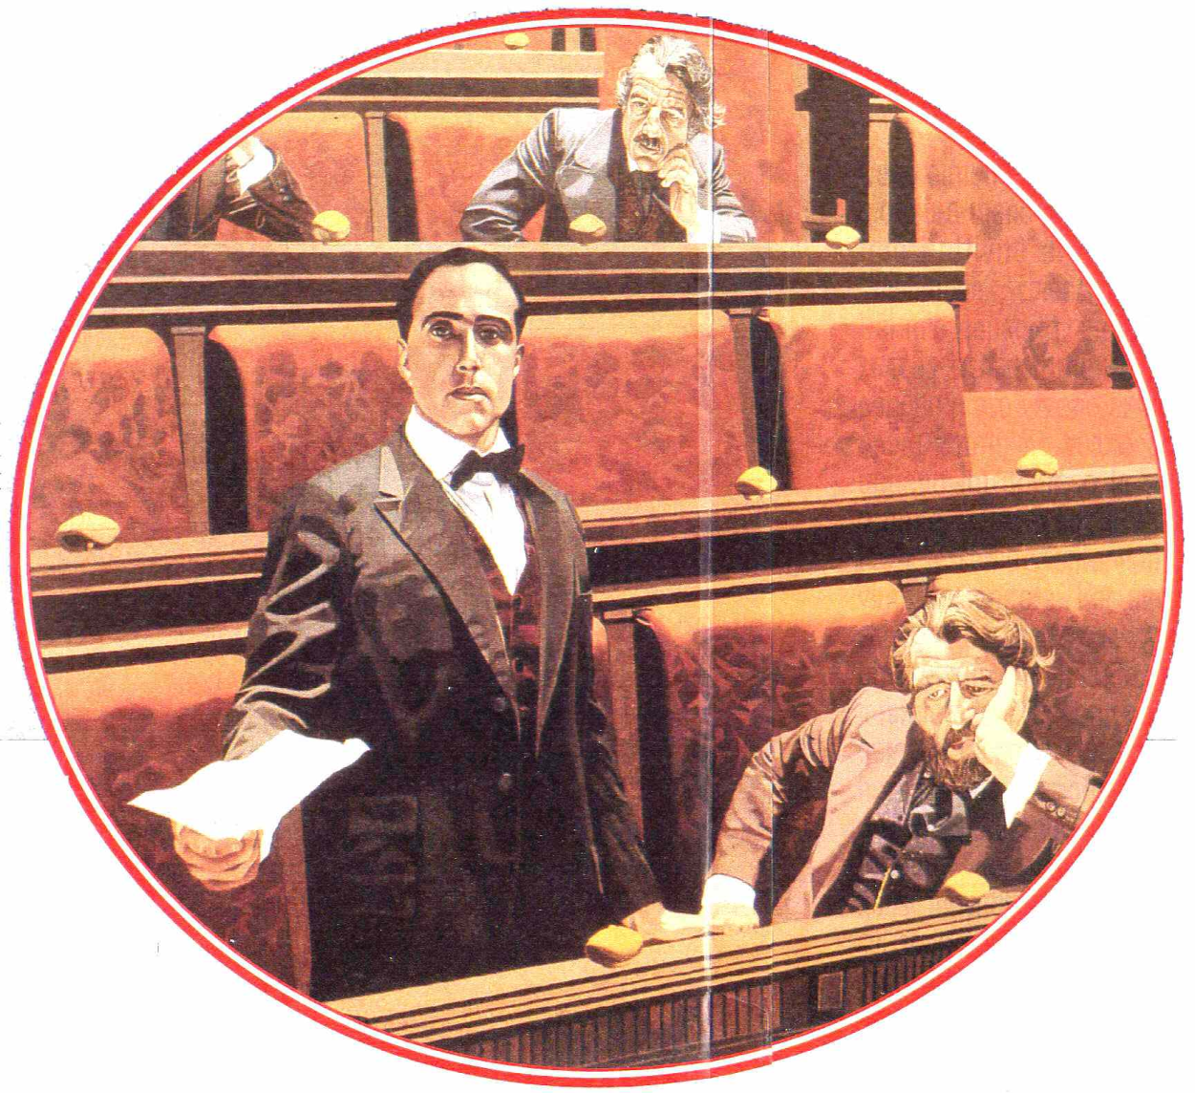
Testo di Giada Graziani Video realizzato da Claudia Salvatore Liceo Statale ‘I. Gonzaga’- Chieti
Fonti immagini :
www.europaveneta.org
www.UNIPV.News
www.internazionale.it
www.fondazionestudistoriciturati.it

